Slide 1
[ クリーニングロッカーサービス ]

Slide 2
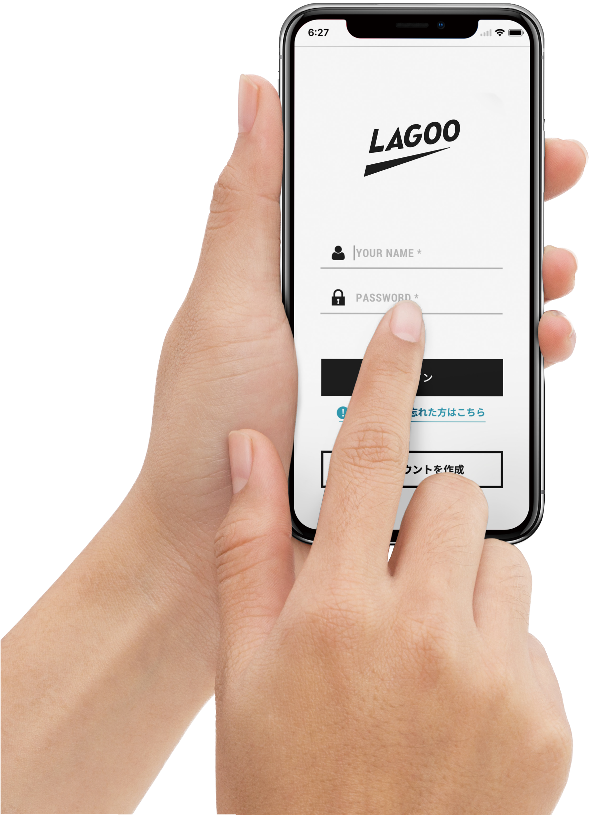




LAGOOはこんなサービス
[ 日本初 特許取得済み ]
24時間利用可能 !
便利な専用アプリ!
キャッスレス決済!
近くて便利!
クリーニングサービスを進化させる最新ツール!

Slide 3
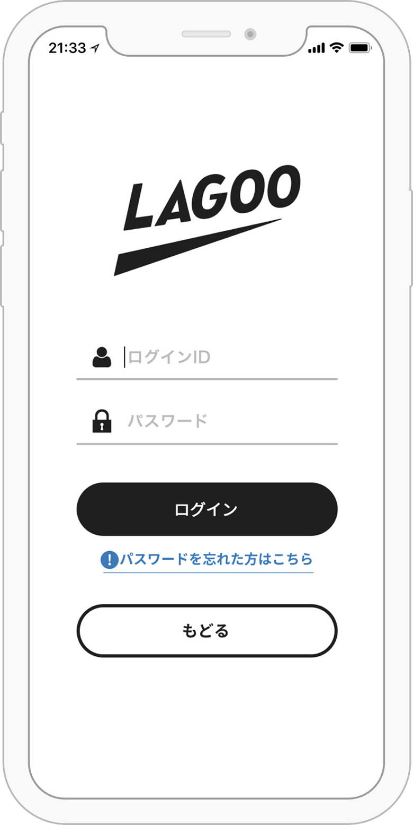
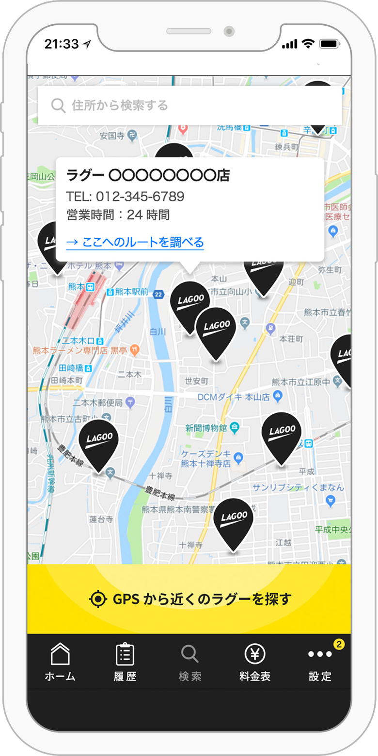
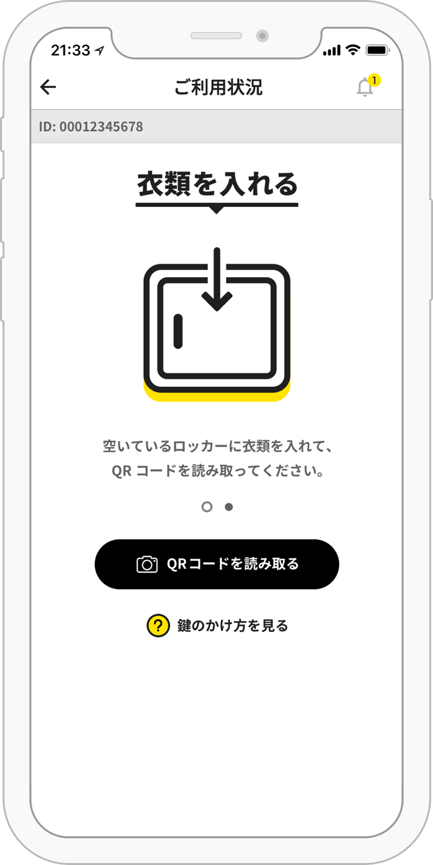
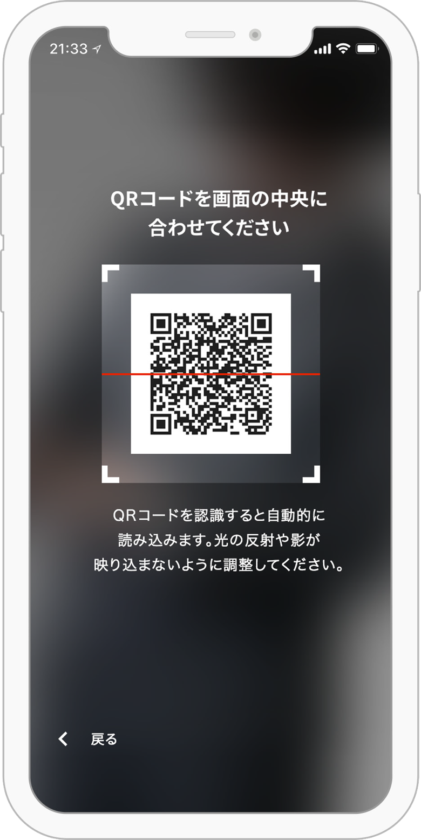
[LAGOOアプリ ]
ログイン
ラグーを探す
ご利用開始
QRコード読み取り

Slide 4
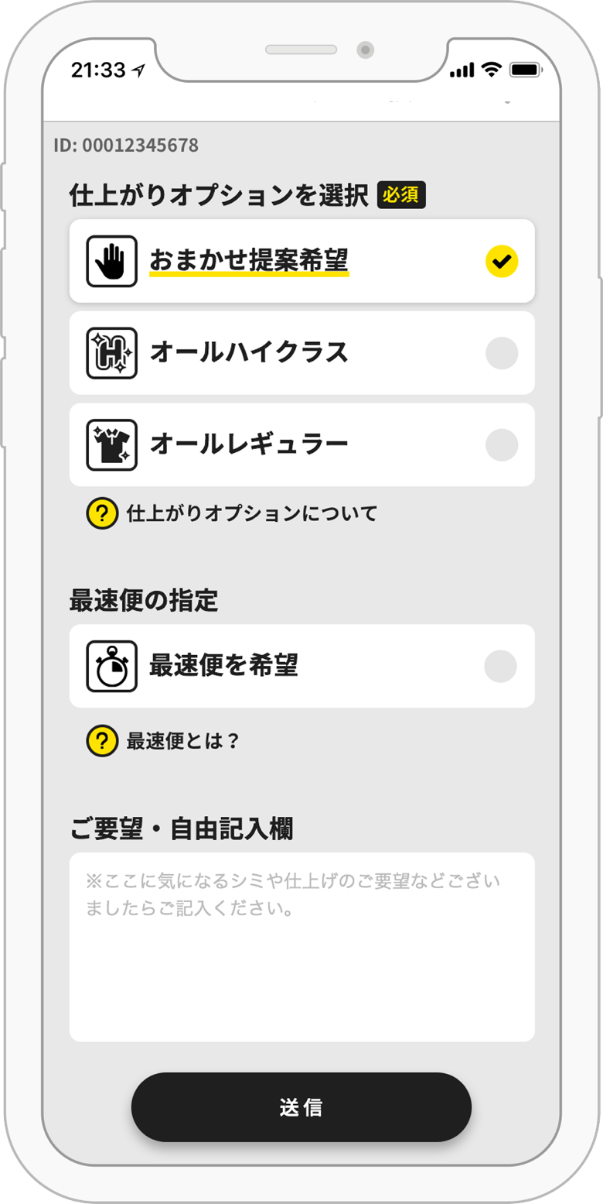
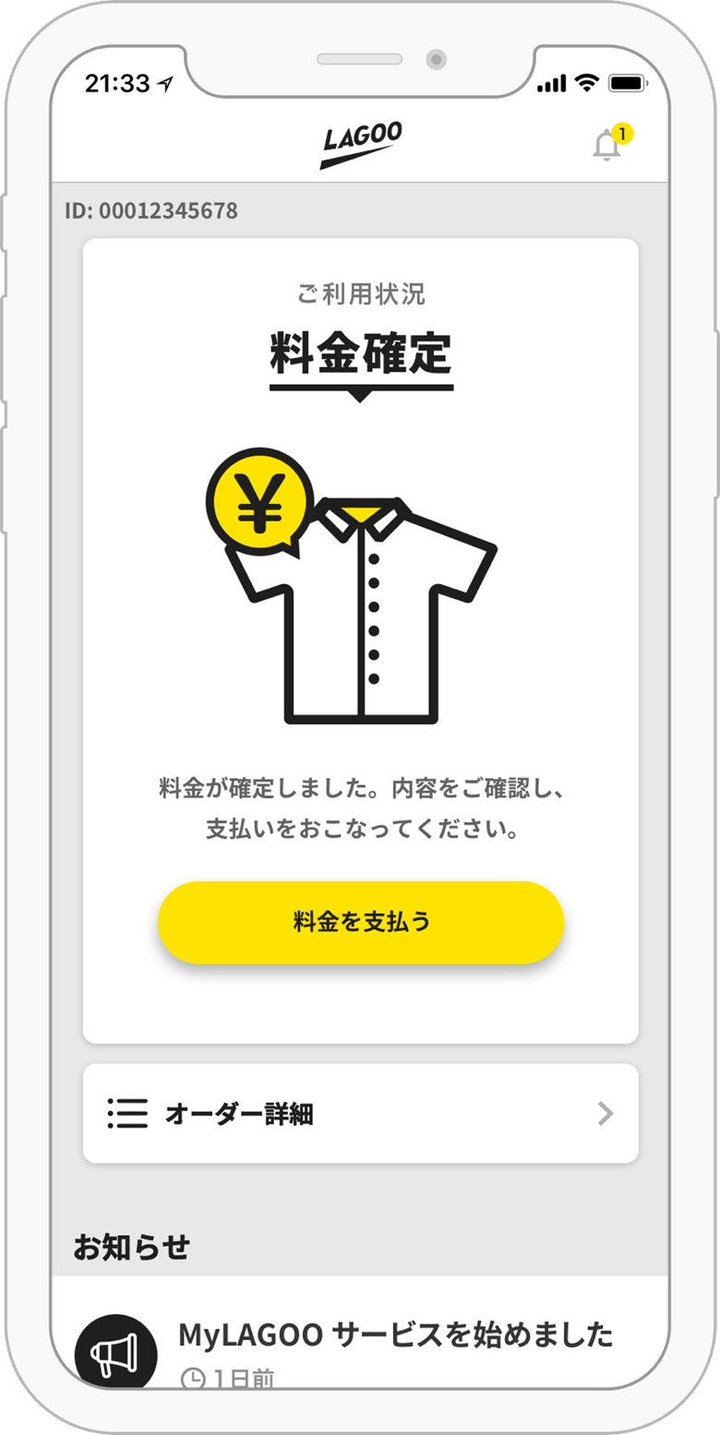
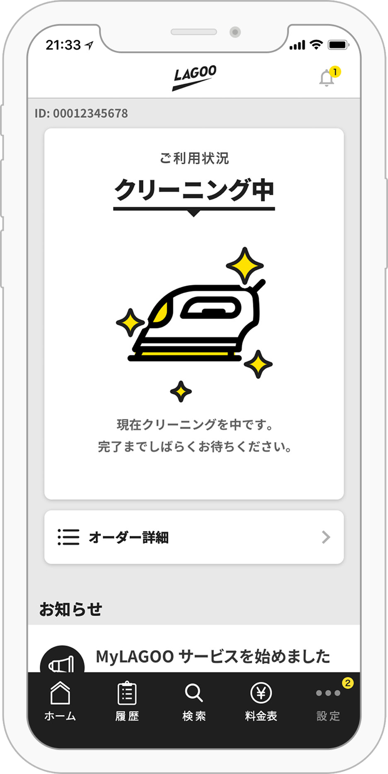
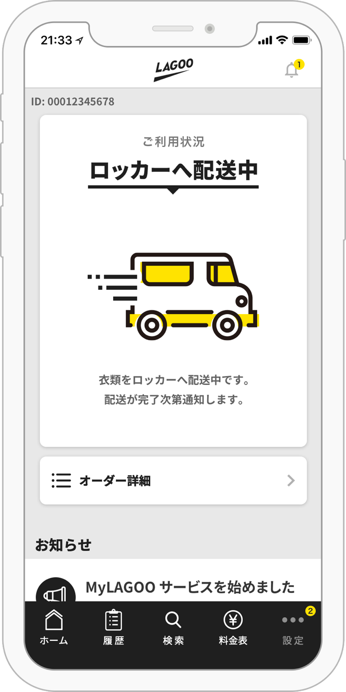
[LAGOOアプリ ]
クリーニングオプション選択
料金支払い
クリーニング中
配送中

Slide 5
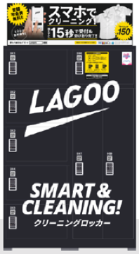
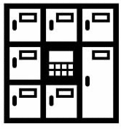
[LAGOOロッカーの強み ]
VS
メンテナンスの手間やコストがかからない！
・電源不要（鍵は電池で駆動）
・ネット回線不要
・電源必要（配線工事）
・ネット回線必要（月額費用）
初期投資コストが安い！
・基本セット８扉 ３８万円
（参考）他社POS連動20扉 ３５０万円〜

Slide 6
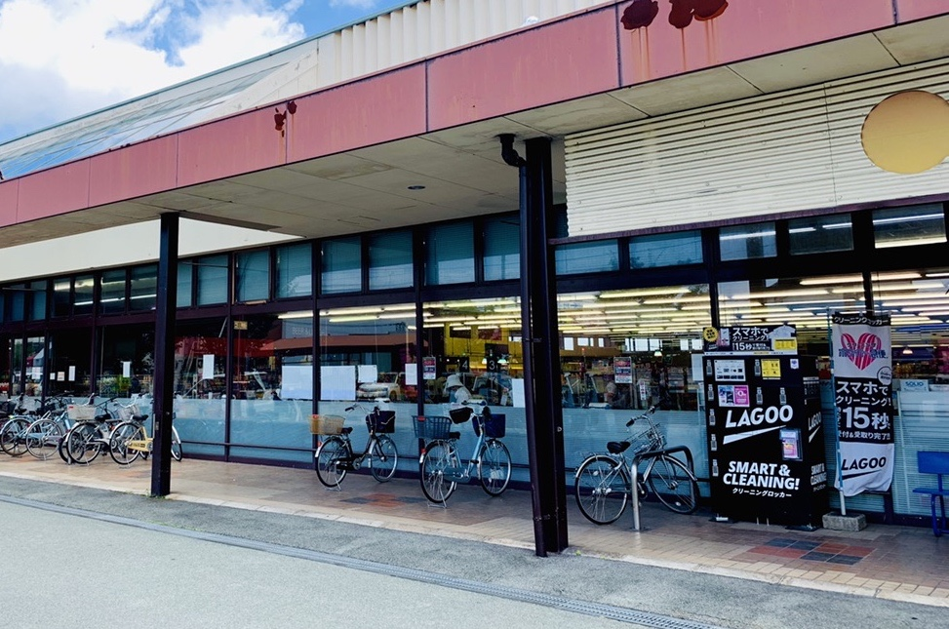
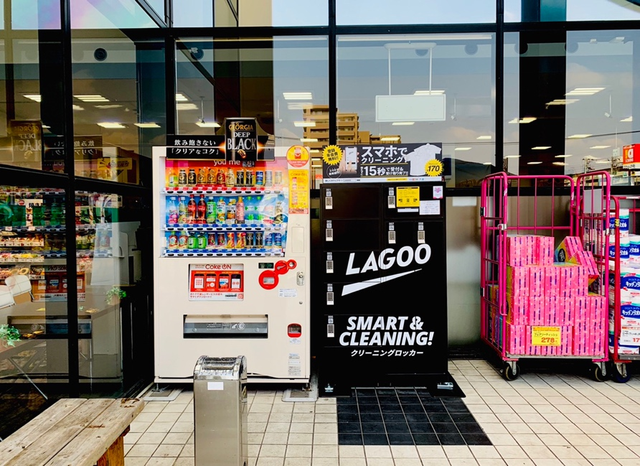
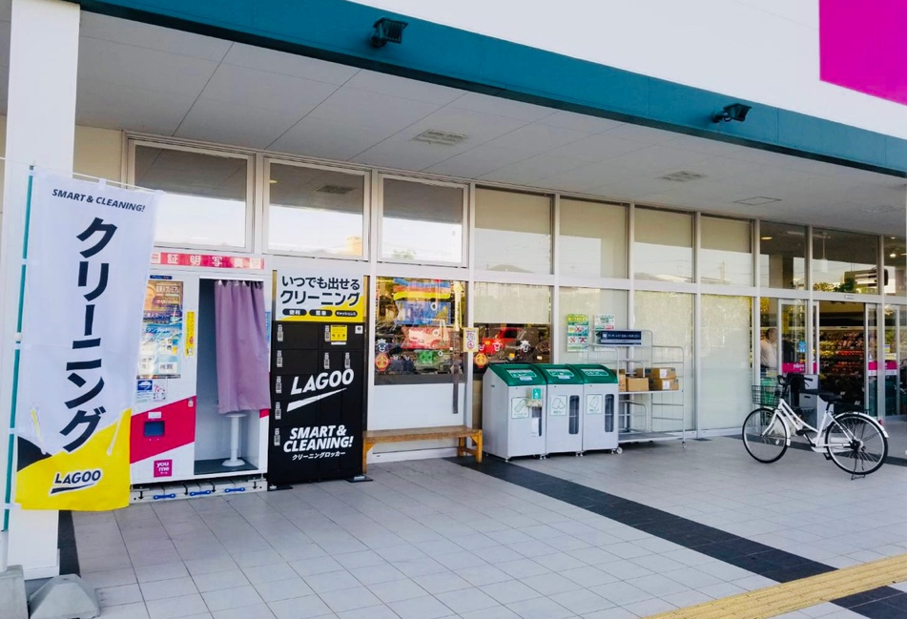
設置例 ①
スーパーマーケット

Slide 7
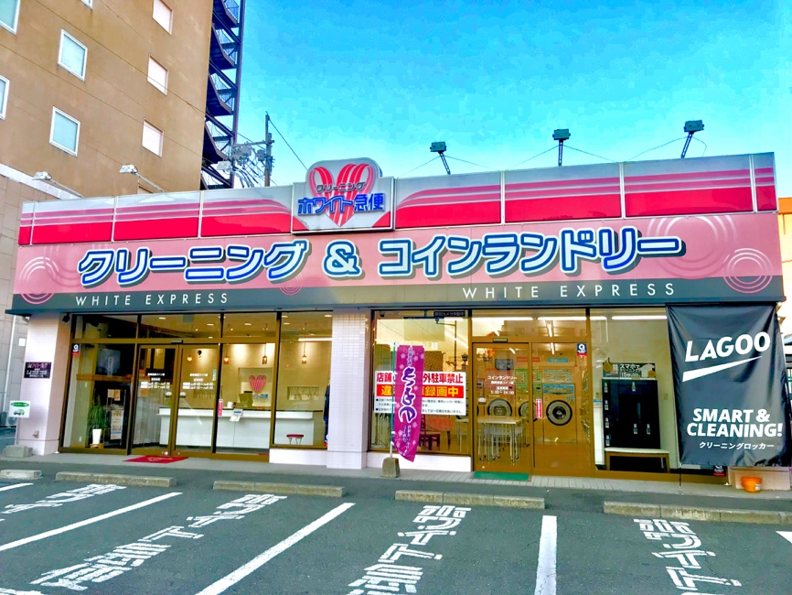
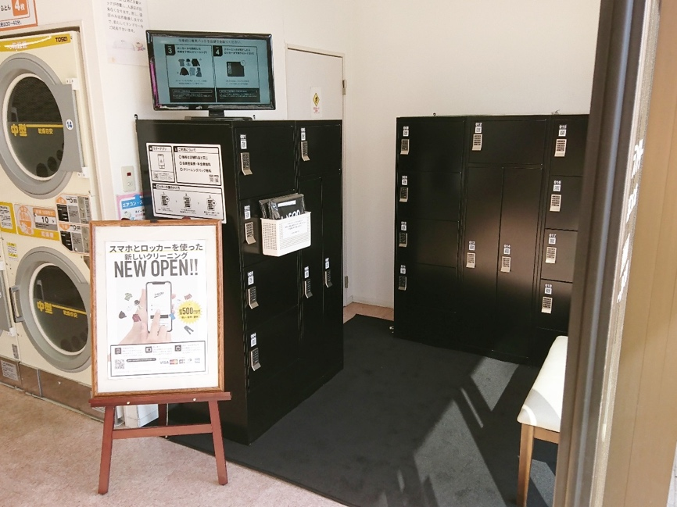
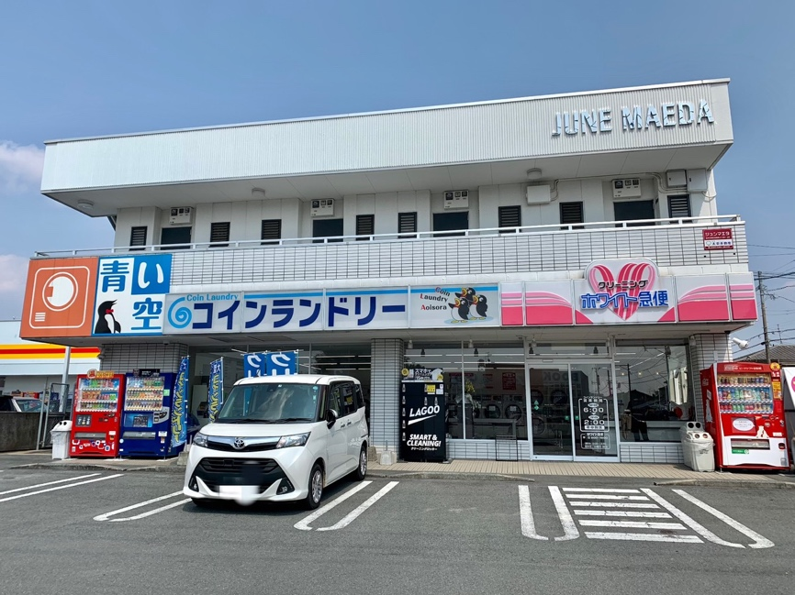
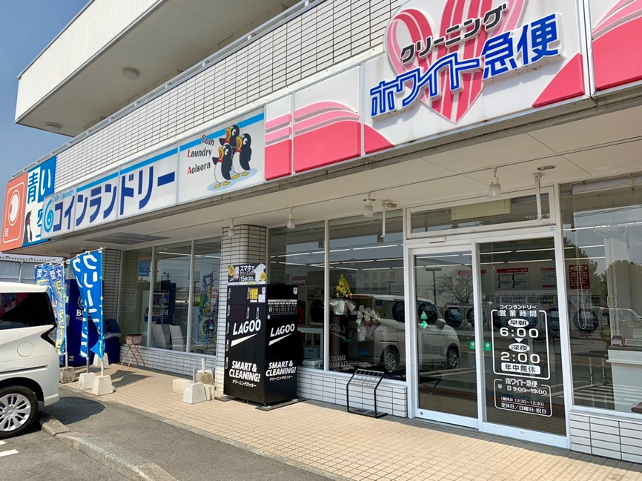
設置例 ②
コインランドリー
（店内）
コインランドリー
（店外）

Slide 8
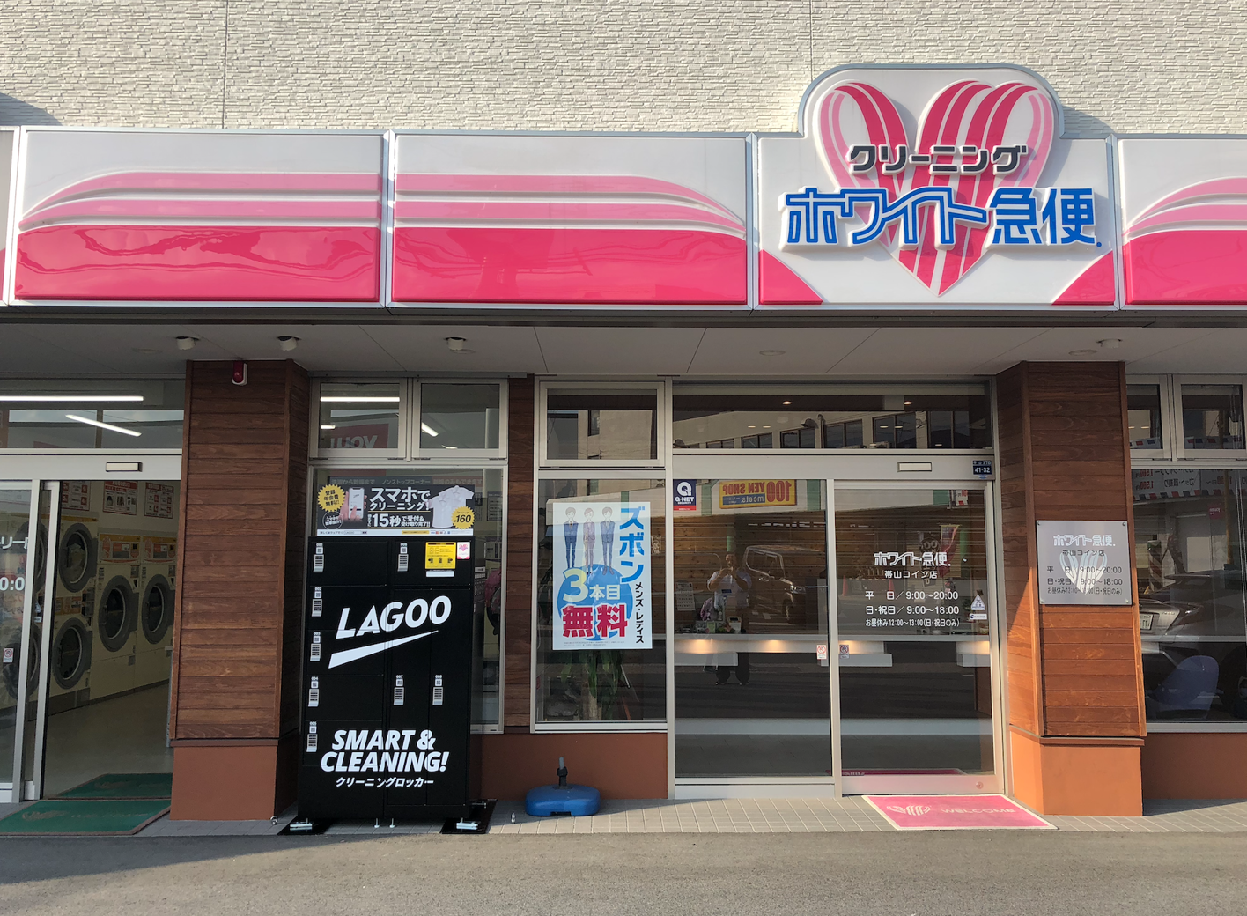
[設置例：店舗併設モデル]
月額基本料
2,500円/箇所
＋ 売上手数料10%
利益UP： 営業時間短縮で、経営の効率化
シェア獲得（売上UP）： 24時間受け渡しにより、他社との差別化
無人化への布石： 労働者不足や人件費高騰にも対応

Slide 9
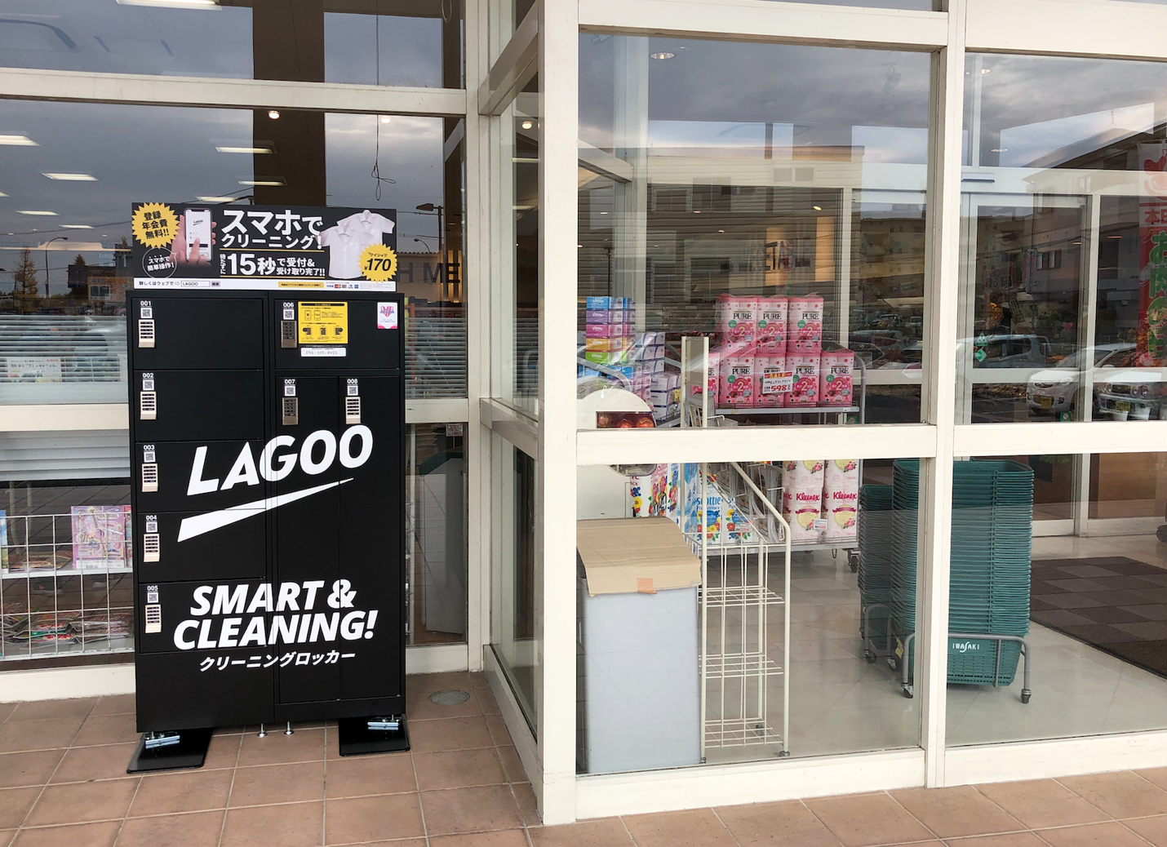
[設置例：無人モデル]
月額基本料
2,500円/箇所
＋ 売上手数料10%
＋ 場所代0〜10%
設置場所提供者との交渉で決定
最低保証付き契約もある
低リスク・低コスト： 新たな新規出店の形
新マーケット開拓： アプローチできなかった人にも訴求可能
＜導入実績＞ スーパー（地場、マックスバリュー、ゆめマート）
レンタルショップ（TSUTAYA）
マンション

Slide 10
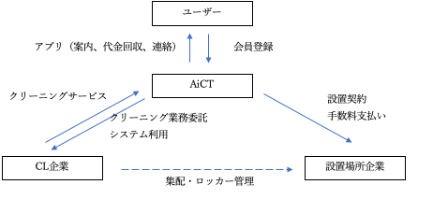
[契約のかたち]
AiCT：
ユーザーサポート 24時間フリーダイヤル設置済み
代金回収
専用システム（アプリを含む）の運用
CL企業：
クリーニングサービスの提供（集配含む）
ロッカーの日常メンテナンス
設置場所企業：
ロッカー設置場所の提供
パンフレット、ポスター、のぼりの設置許可

Slide 11

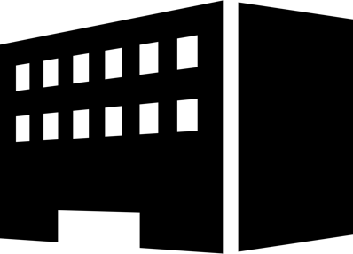


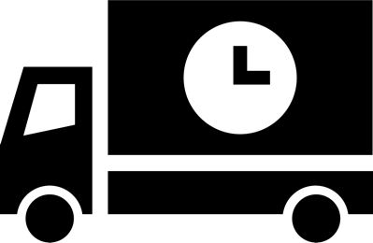


＜クリーニング店舗＞
クリーニング業法
ユーザー
店舗
クリーニング工場
＜宅配クリーニング＞
ユーザー
宅配業者
クリーニング工場
サービスが出てきて10年以上も経っており、市場が形成されているが、
過去に行政指導を受けたことはない。
＜LAGOO＞
ユーザー
ロッカー
クリーニング工場
・内閣府規制改革委員会 （厚生労働省） 2018第2回専門チーム会合13ページ
・保健所 ＞ A 現在の法令では、ロッカーのみで申請を受け付けられない
B 持ち帰って検討する その後連絡なし
≒ 第三者が設置したロッカーは
クリーニング業法の管轄外
≒ 保健所は規制できない

Slide 12
[主な備品・資材]
（導入前）
（導入後、運営時）
管理・検品拠点毎
・パソコン（ネット環境）
・Androidスマートフォン（通信契約必須）
・USBカメラ △
・Digilockプログラムキー（１本） ※
・Digilockマスターキー（２〜４本程度） ※
設置場所毎
・ロッカー本体（基本ラッピングシール込） ※
・固定具 △
・簡易屋根 △
・専用バッグ ※
・バッグ用QRコード ※
・クリーニングタグ（繰り上がり）
・販促物
A パンフレット ※
B のぼり ※
C チラシ・ポスター印刷・配布費用
（共通キャンペーン用データはAiCT提供）
D その他制作物 看板・デジタル
※印 AiCTが販売
△印 設置環境により必要な場合のみ

Slide 13
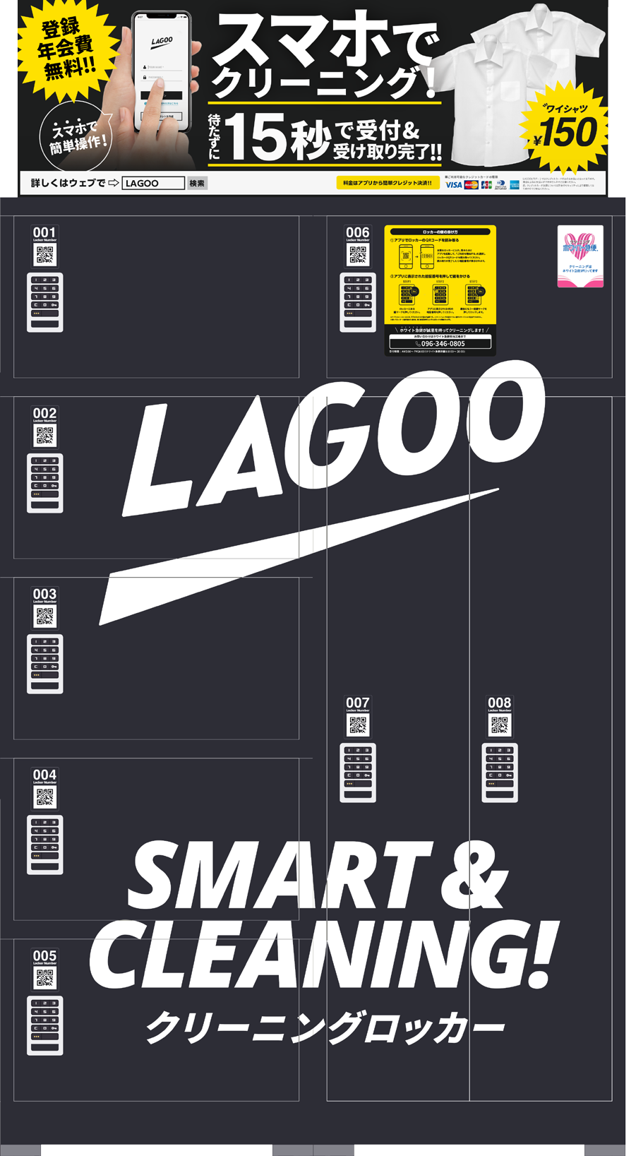
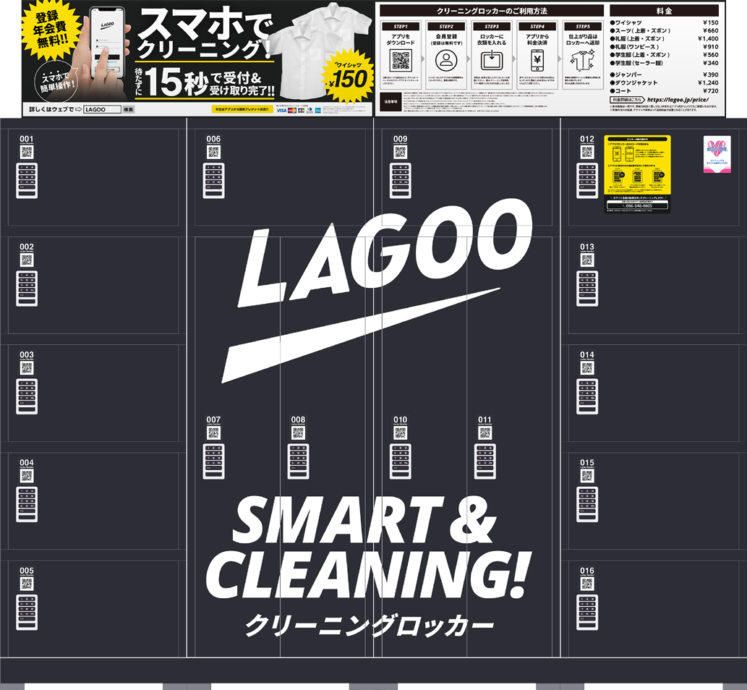
[ LAGOOロッカー ]
953mm
電源不要、通信機器不要なため、大掛かりな設置工事は基本的に必要はありません。
標準構成（２本：８扉）の場合、
横95cm×奥行60cm×高さ187cm（上部案内板含む）となります。
必要に応じて、１列単位で増設が可能な設計となっています。
導入当初は基本構成からスタートし、需要に応じて設置規模を調整できます。
1,906mm
1,877mm
1,877mm
標準構成イメージ
４本設置イメージ

Slide 14
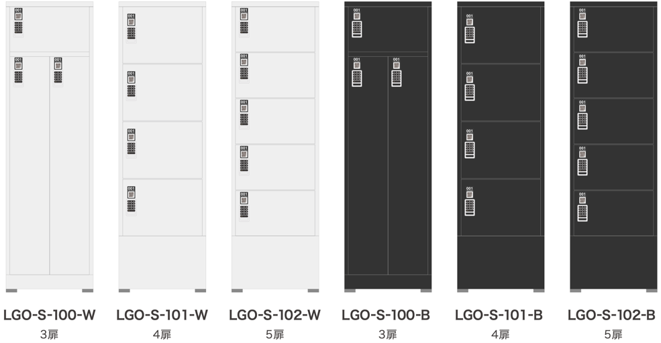
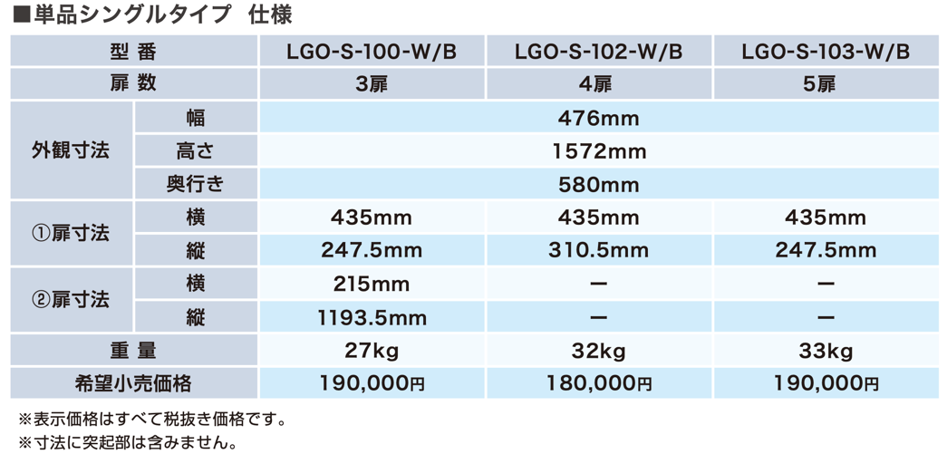
[ LAGOOロッカー ]
スペースや需要に合わせて、
自由に組み合わせ可能です。
設置作業に関して、大掛かりな機会や工事は必要ないため、作業員2名で1時間程度で設置できます。

Slide 15
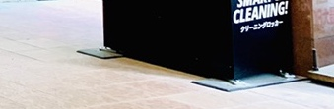
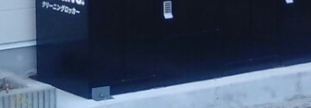
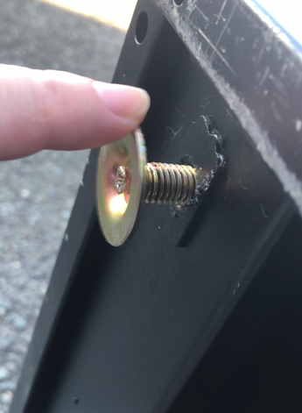
[ 設置に関して]
転倒防止版
完全防水ではありませんので、軒下や直接雨があたらない場所への設置が必要となります。
ロッカー奥行きが約600mmのため、1,000mm程度の軒先が望ましく、簡易屋根を設置することも可能。
コンクリートブロック
簡易屋根
土台に直接アンカー
ロッカー底面に固定用穴（M10）が
あります。

Slide 16
[導入・設置・稼働までの流れ]
ロッカー注文
受領
ラッピング
シール施工
注文書フォーム有り
デザインデータ有り
地元業者に工場単位で依頼
設置
設置候補
選定
（店舗併設）
設置場所
決定
サービス開始
導入決定
現地確認
設置交渉
人の動線、スペース、屋根の有無、固定方法 など
設置契約（雛形有り）
備品注文
受領
配置・設定
スタッフ練習
準備備品リストあり
必要なものを購入（既存のものでも代用可能）
マニュアル有り
専用ID・PWはAiCTが発行

Slide 17
ラグーに関する詳しい情報はHPから
https:// lagoo.jp/

